Slide 1
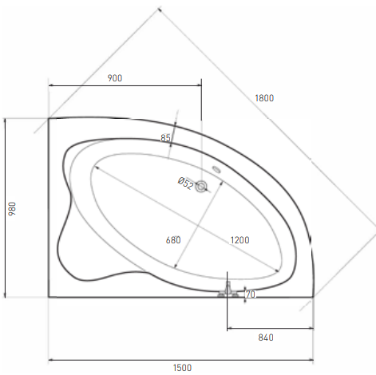
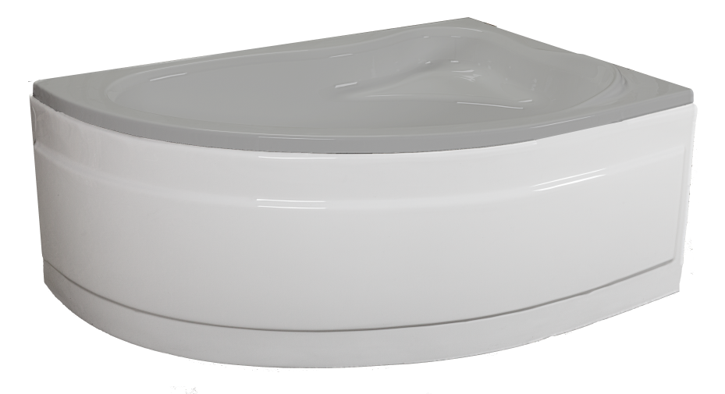
PRODUKTDATENBLATT
Bezeichnung | RAB – Frontschürze
Art.Nr. | 405110
EAN Nummer | 9002827405113
Abmessungen | Höhe 60cm
Stand: Juni 2023

